Slide 1
Вивчаємо інформатику
10 клас
За підручником «Інформатика. 10 клас» Й.Я. Ривкінда, Т.І. Лисенко, Л.А. Чернікової, В.В. Шакотько
Навчальна презентація
з інформатики для 10 класу
Підготовлена та відкорегована вчителем
інформатики Бережанської гімназії ім.Б.Лепкого
Цідило Я.Й.

Slide 2
Розділ 4 Програмні засоби навчального призначення. Інформаційні технології у навчанні

Slide 3
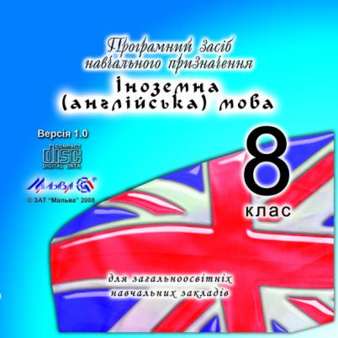
4.3. Програмні засоби навчання іноземних мов

Slide 4
Електронні словники
Сучасне суспільство вимагає від людини знання іноземних мов для спілкування з представниками інших країн, уміння працювати з іншомовними документами, розуміння вмісту аудіо- та відеоматеріалів тощо. Опанування мови іншої країни передбачає вміння розуміти та висловлюватись усно й письмово цією мовою.
На уроках іноземної мови, під час читання іншомовних друкованих матеріалів, у ході спілкування ви поповнюєте свій словниковий запас. Але знати переклад усіх слів іншої мови нереально. Так, за даними американської лінгвістичної компанії The Global Language Monitor (глобальний монітор мови) (http://www.languagemonitor.com/no-of-words), у червні 2009 року кількість слів у англійській мові досягла 1 млн і поповнюється щоденно 15 новими словами.
Під час перекладу текстів з української мови іноземною та навпаки ви звикли користуватися словниками, щоб знайти переклад окремих невідомих слів. Ця клопітка робота може бути спрощена, якщо використовувати електронні словники.
Для потреб перекладу розроблені спеціальні електронні словники з визначеною парою мов: з якої мови здійснюється переклад і на яку мову. Ця пара мов визначає так званий напрямок перекладу. Словники можуть містити слова загальної лексики - універсальні словники або спеціальну термінологію, що використовується в окремих галузях професійної діяльності, спеціалізовані словники.
У програмах-словниках для перекладу можуть бути встановлені кілька словникових баз даних, універсальних і спеціалізованих, з різними напрямками перекладу.

Slide 5
Можливості сучасних електронних словників
Сучасні електронні словники, як правило, надають користувачу такі можливості:
вибирати напрямок перекладу з набору мов, словники яких містяться в програмі;
вибирати професійну галузь для пошуку перекладу в спеціалізованому словнику;
знаходити переклади слів або словосполучень з однієї мови на іншу та їх транскрипції;
прослуховувати озвучування перекладів слів;
доповнювати словникову базу даних власними варіантами перекладів;
встановлювати додаткові словники та ін.
Електронні словники можуть бути встановлені на комп'ютері користувача, на кишеньковому ПК, смартфоні, мобільному телефоні або розміщуватися на веб-сайтах - онлайнові словники.

Slide 6
Популярними є програми-словники для перекладу ABBYY Lingvo, PROMT VER-Dict, УЛИС, МультиЛекс, Polyglossum та ін.
ABBYY Lingvo (http://www.lingvo.ua/ )
PROMT VER-Dict (http://www.ver-dict.ru/ )

Slide 7
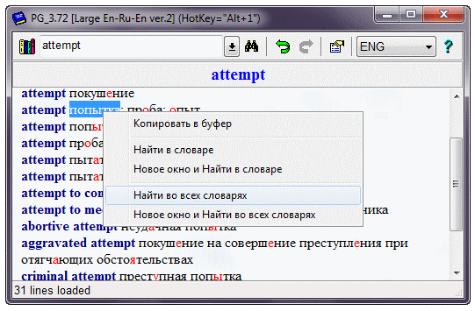
МультиЛекс (http://multilex.online.ua/ )
Polyglossum

Slide 8
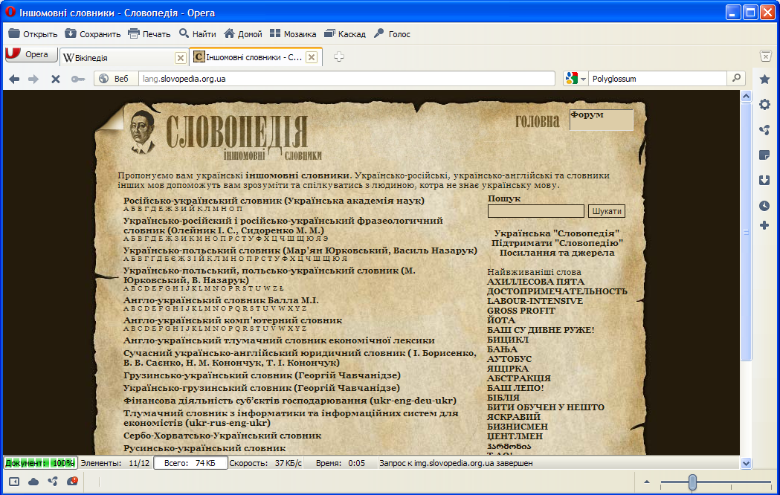
Онлайнові словники
Сайт Словник (http://www.slovnyk.org )
Словопедія (http://lang.slovopedia.org.ua)

Slide 9
Онлайнові словники
Словненя (http://slovnenya.com)
LingResUa (http://lingresua.tripod.com/online )

Slide 10
Онлайнові словники
Мультитран (http://www.multitran.ru)
на пошуковому сервері Яндекс (http://lingvo.yandex.ru/uk)

Slide 11
Онлайнові словники
На поштовому сервері Mail.ru (http://multilex.mail.ru)

Slide 12
Алгоритм перекладу
Переклад текстів з використанням електронних словників не відрізняється від виконання цього завдання з використанням друкованого словника. Кожне слово або словосполучення тексту, переклад якого потрібно визначити з використанням електронного словника, потрібно перекласти окремо. Найчастіше використовується такий алгоритм перекладу:
Завантажити словник або відкрити веб-сторінку онлайнового слов­ника.
Налаштувати словник на використання необхідного напрямку перекладу.
Увести у відповідне поле слово або словосполучення, яке потребує перекладу.
Вибрати відповідну кнопку для початку перекладу.

Slide 13
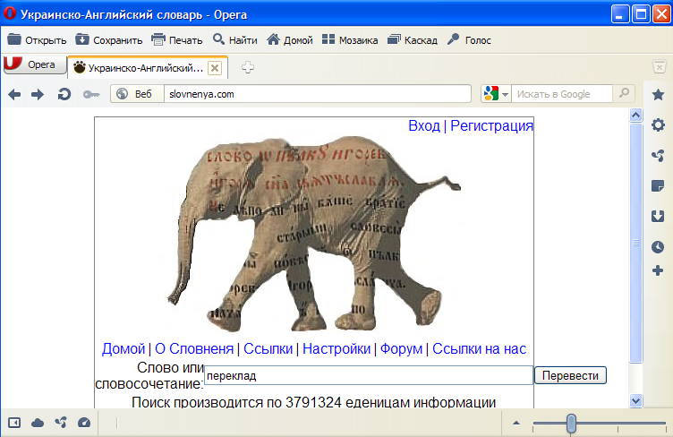
Словник Словненя
Для перекладу слова з використанням онлайнового англо-українського словника Словненя потрібно на головній сторінці ввести це слово в поле Слово або словосполучення та вибрати кнопку Перекласти.
Варіанти перекладу слова будуть відображені на наступній сторінці. Кожне слово в отриманому списку є гіперпосиланням, вибравши яке можна отримати всі варіанти перекладу вже у зворотному напрямку.
В окремих електронних словниках пошук потрібного слова виконується з використанням алфавітного покажчика, аналогічно тому, як це здійснюється в друкованому словнику. У цьому випадку переклад буде отриманий одразу після вибору потрібного слова в переліку слів.

Slide 14
Програми-перекладачі
Переклад текстів з використанням програм-словників є копіткою справою, під час якої користувачу доводиться самостійно опрацьовувати кожне слово та речення тексту. Прискорити та автоматизувати процес перекладу можна з використанням програм-перекладачів.
Програма-перекладач - це програма, що призначена для автоматичного перекладу тексту з однієї мови іншою.

Slide 15
Робота програм-перекладачів
На відміну від електронних словників, програми-перекладачі опрацьовують не окремі слова або словосполучення, а цілий текст, і результатом такого опрацювання є зв'язний текст іншою мовою.
Робота програм-перекладачів базується на використанні електронних словників. Крім того, у них реалізовані алгоритми для узгодження слів у отриманому тексті відповідно до правил мови, якою здійснюється переклад.
Програми-перекладачі відрізняються кількістю електронних словників, що використовуються для здійснення перекладу, алгоритмами перекладу, обсягом тексту, який може бути перекладений за один сеанс тощо. Деякі з цих програм мають модулі, що вбудовуються в програми пакета Microsoft Office та призначені для перекладу текстів у вікні текстового процесора, системи опрацювання презентацій та ін.

Slide 16
Популярні програми-перекладачі
Pragma
PROMT Translation Suite
Language Guide

Slide 17
Популярні програми-перекладачі
OmegaT
MetaTexis

Slide 18
Популярні програми-перекладачі
WhiteSmoke Translator
SDL Trados Studio

Slide 19
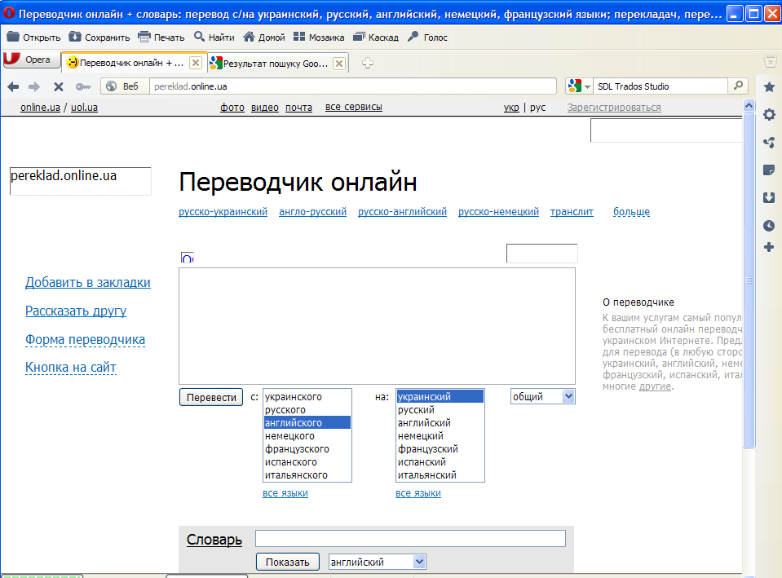
Популярні програми-перекладачі на веб-сайтах
Перекладач онлайн (http://pereklad.online.ua )
PROMT Translator (http://www.translate.ru)

Slide 20
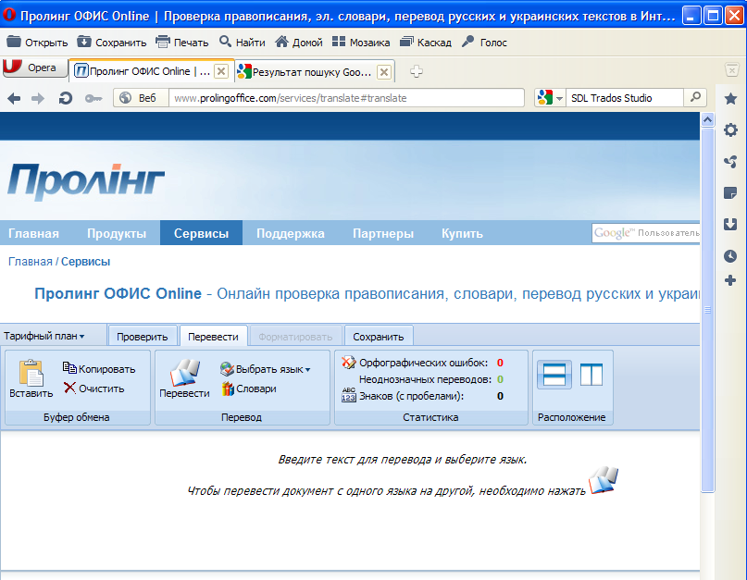
Популярні програми-перекладачі на веб-сайтах
Пролинг ОФИС Online (http://www.prolingoffice.com/services/translate#translate )
Pragma онлайн переклад (http://www.trident.com.ua/uk/on-line)

Slide 21
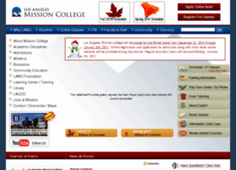
Популярні програми-перекладачі на веб-сайтах
Сайт Freetranslation.com (http://ets6.freetranslation.com )
Пошуковий портал Google (http://translate.google.com.ua)

Slide 22
Алгоритм використанням програм-перекладачів
Опрацювання текстів з використанням програм-перекладачів може виконуватися за таким алгоритмом:
Завантажити програму або відкрити веб-сторінку онлайнового перекладача.
Налаштувати параметри перекладу (вибрати напрямок перекладу, тематику словникової лексики).
Увести або виділити текст для перекладу.
Подати вказівку для початку автоматичного перекладу.
Зберегти результат перекладу або скопіювати отриманий текст у новий документ.

Slide 23
Переклад текстів з використанням програми Pragma 5.x
Ознайомлювальну версію цієї програми можна отримати на сайті з URL-адресою http://www.pragma5.com/ukr/download.php. Програма має словники української, російської, англійської, німецької, французької, польської та латиської мов і засоби для автоматичного ви­значення мови тексту. Для неї може бути налаштований україномовний інтерфейс.
Один з модулів програми - Pragma Monitor, призначений для перекладу тексту, що міститься в Буфері обміну операційної системи. Після запуску програми в Області сповіщень з'являється значок.

Slide 24
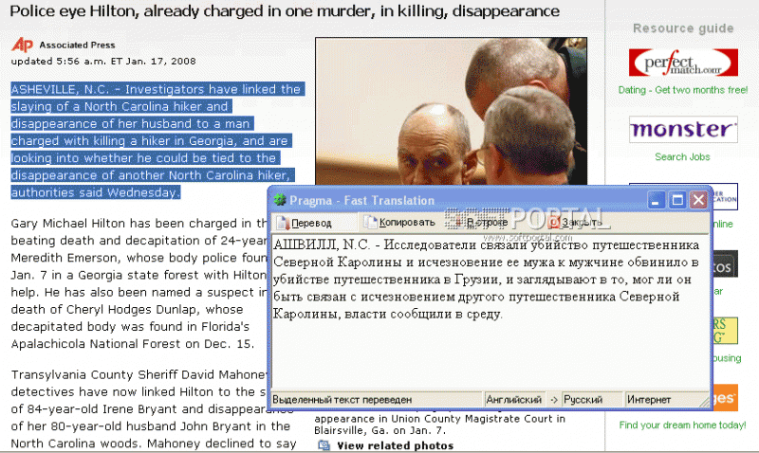
Переклад текстів з використанням програми Pragma 5.x
Для перекладу тексту потрібно:
Відкрити документ, текст якого потрібно перекласти, у вікні відповідної прикладної програми (текстового процесора, браузера тощо).
Виділити у вікні програми фрагмент тексту для перекладу.
Скопіювати виділений фрагмент до Буфера обміну.
Вибрати значок Pragma Monitor в Області сповіщень.
Переглянути переклад у вікні Pragma - Fast Translation (англ. fast translation - швидкий переклад), що відкриється.
Вибрати кнопку Копіювати.
Закрити чи згорнути вікно Pragma — Fast Translation.
Вставити текст перекладу з Буфера обміну до тексту документа.
Якщо програма некоректно визначила напрямок перекладу, то потрібно у вікні Pragma - Fast Translation вибрати кнопку Параметри та зі списків мов вибрати мови перекладу, у списку Тематика - тематику словника, закрити вікно налаштувань вибором кнопки ОК і повторити алгоритм перекладу.

Slide 25
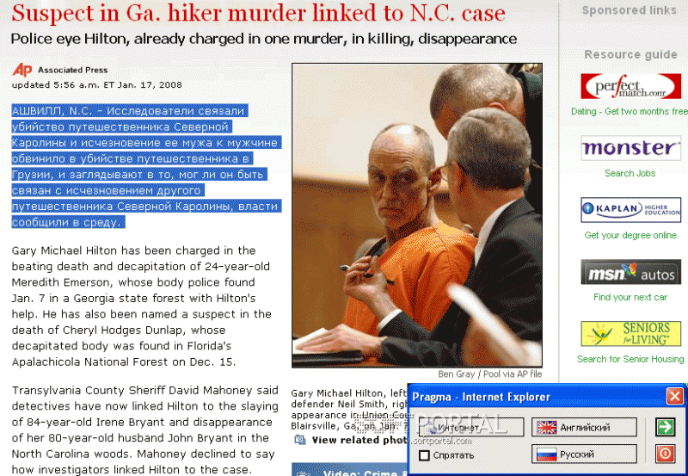
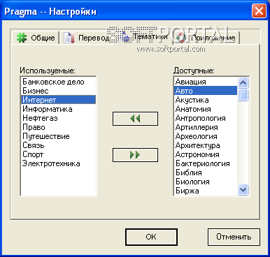
1
2
3
5
4

Slide 26
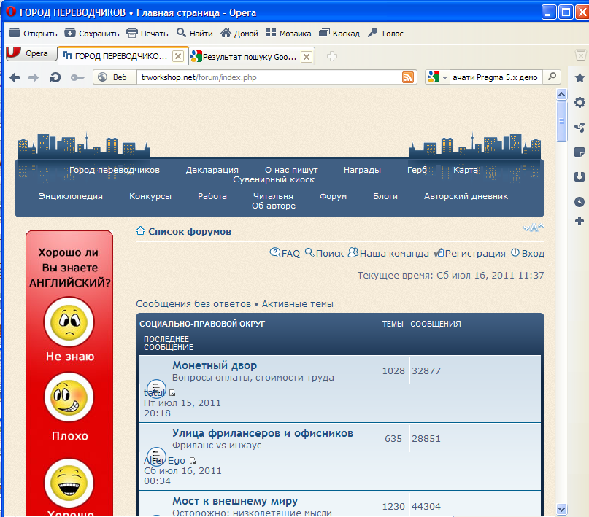
Форуми перекладачів
Якщо під час перекладу текстів виникають складнощі, для усунення яких недостатньо знань перекладу окремих слів або правил побудови речень, при яких програми-перекладачі пропонують невідповідний переклад, то можна звернутися за допомогою та поставити питання на форумі перекладачів.
Крім того, перегляд обговорень на форумах та участь у них сприяє кращому розумінню особливостей перекладу текстів.
У ході дискусій на форумах обговорюються питання перекладу специфічної професійної термінології, тонкощі перекладу літературних творів для дотримання авторського стилю, вживання новоутворених слів, прислів'їв, фразеологічних зворотів тощо.
На багатьох форумах перекладачів є розділи, присвячені перекладам з української або українською мовою. Такі розділи існують, наприклад, на форумах перекладачів
ProZ.com (http://www.proz.com),
Город переводчиков (http://trworkshop.net/forum )
та ін.

Slide 27
Форуми перекладачів
Розділ перекладачів на форумі Domivka.NET (http://forum.domivka.net )
Розділ перекладачів на форумі СЛОВНИК .НЕТ (http://forum.slovnyk.net)

Slide 28
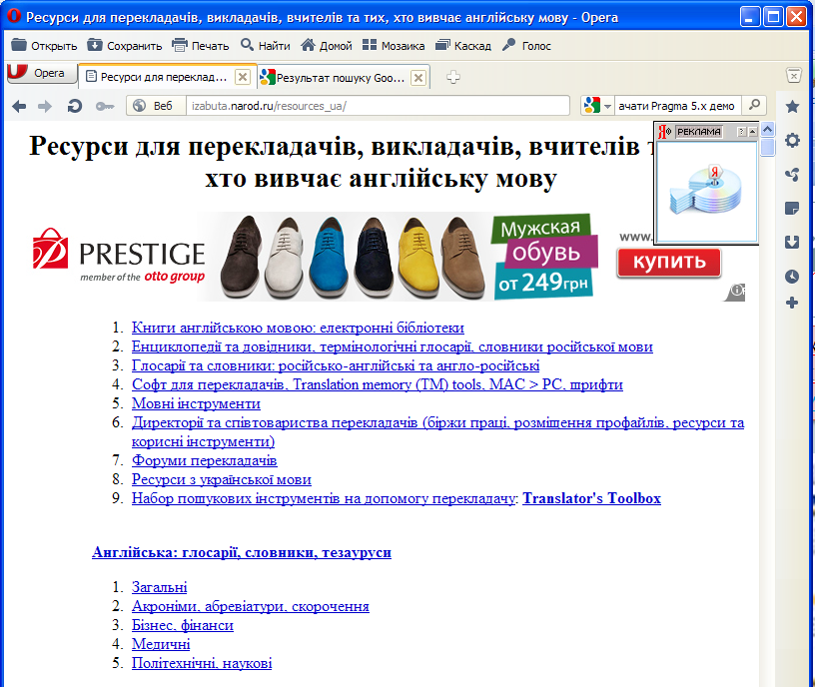
Форуми перекладачів
Розділ перекладачів на форумі Могилянський форум (http://www.bo.net.ua/forum)
На сторінці з URL-адресою http://izabuta.narod.ru/resources_ua розміщено багато корисних посилань на ресурси для перекладачів, учителів і тих, хто вивчає іноземні мови: електронних бібліотек, словників, енциклопедій, форумів, програмного забезпечення тощо.

Slide 29
Мультимедійні курси вивчення іноземних мов
Знання іноземних мов передбачає не лише вміння грамотно перекладати тексти, але й розуміння усної мови, уміння висловлювати власну думку, брати участь у діалогах в різних сферах спілкування.
Для формування таких умінь доцільно використовувати мультимедійні курси вивчення іноземних мов. Існують мультимедійні курси, призначені для встановлення на окремому комп'ютері, на комп'ютерах, об'єднаних у локальну мережу, або для використання в глобальних мережах.
Використовуючи електронні засоби вивчення іноземних мов, учень у будь-який зручний для нього час може не лише прочитати текстовий матеріал, але й прослухати аудіофрагмент іноземною мовою, переглянути відеозапис, виконати письмову вправу та перевірити правильність її виконання.
Прикладами мультимедійних курсів вивчення іноземних мов є Happy English, Bridge to English - міст до англійської мови, Іноземна (англійська) мова. Спілкуймося англійською мовою, Іноземна література. 10 клас, самовчителі Espanol Platinum Deluxe, Deutsch Platinum - німецька мова, Francais Platinum DeLuxe (французька мова), фонохрестоматія Шкільна колекція. Фонохрестоматія для 10—12 класів з англійської мови та ін.

Slide 30
Мультимедійні курси вивчення іноземних мов
Happy English
Bridge to English

Slide 31
Мультимедійні курси вивчення іноземних мов
Іноземна література. 10 клас
Самовчитель Espanol Platinum Deluxe

Slide 32
Мультимедійні курси вивчення іноземних мов
Самовчитель Deutsch Platinum
Самовчитель Francais Platinum DeLuxe

Slide 33
Мультимедійні курси вивчення іноземних мов
Фонохрестоматія Шкільна колекція
Фонохрестоматія для 10—12 класів з англійської мови

Slide 34
Мультимедійні курси вивчення іноземних мов
У програмному засобі Іноземна (англійська) мова. Спілкуймося англійською мовою весь матеріал поділено на 30 уроків, що відповідають темам 10-го класу. Уроки складаються з кількох частин, які називають етапами. Кожний етап передбачає виконання окремого завдання - прослухати аудіозапис і дати відповіді на запитання, розподілити зображення по групах, з'єднати відповідні частини речень тощо.
Після виконання завдання можна здійснити перевірку правильності його виконання. Якщо завдання виконано неправильно, можна виправити помилки та здійснити повторну перевірку.
Інший вид мультимедійних курсів - курси в мережі Інтернет.
Курси в Інтернеті менше орієнтовані на шкільну програму, але можуть бути корисними для самостійного вивчення предмета. Перевагою онлайнових мультимедійних курсів є їх доступність з будь-якого комп'ютера, що має доступ до Інтернету, можливість продовження уроків під час роботи з іншим комп'ютером, отримання консультацій фахівців, у тому числі й носіїв мови тощо.

Slide 35
Мультимедійні та інтерактивні курси вивчення іноземних мов в Інтернеті
Уроки з англійської, французької, німецької, іспанської мов, тести та ігри он-лайн доступні на сайті Study.ru (англ. study - вивчення) (http://www.study.ru).
Мультимедійні курси англійської та німецької мов он-лайн - на сайті Astropolis (http://www.astropolis.net)

Slide 36
Курси з англійської, німецької, французької, іспанської мов, на яких пропонується виконання тестових завдань з онлайновою перевіркою правильності виконання, містяться на сайтах
Лингва Класс (http://linguaklass.org)
Language Link (англ. language link - мовний зв'язок) (http://www.languagelink.ru)

Slide 37
Курси з англійської, німецької, французької, іспанської мов, на яких пропонується виконання тестових завдань з онлайновою перевіркою правильності виконання, містяться на сайтах
Мінітест з англійської
мови TOEFL
з онлайновою
перевіркою на
сайті Кулички (http://education.kulichki.net
/lang/toeflon.html)

